Slide 1
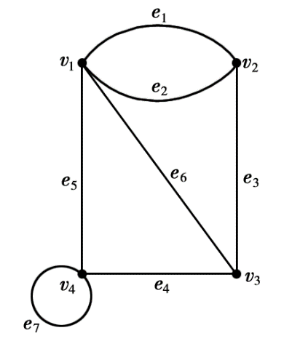
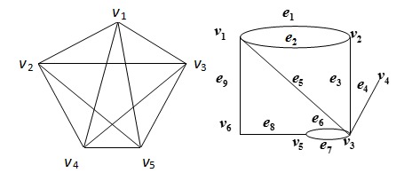
9.1图的基本概念
图论中几个重要记号和术语
图G或D中的点数记为p(G)或p(D)，边(弧)数记为q(G)或 q(D)，分别简记为p，q。
无向图G=(V，E)常用的一些名词和记号：
若边e =[u，v]∈E，则称u，v是e的端点，也称u，v是相邻的。称e是点u(及点v)的关连边。
若图G中，某个边e的两个端点相同，则称e是环。
若两个点之间有多于一条的边，称这些边为多重边。
简单图：一个无环，无多重边的图；
多重图：一个无环，但允许有多重边的图。
简单图
多重图

Slide 2
9.1图的基本概念
图论中几个重要记号和术语（续）
以点v为端点的边的个数称为v的次(度)，记为d_{G}(v)或d(v)。如图，d(v₁)=4，d(v₂)=3，d(v₃)=3，d(v₄)=4(环e₇在计算d(v₄)时算作两次)。
称次为1的点为悬挂点，悬挂点的关连边称为悬挂边，次为零的点称为孤立点。
次为奇数的点，称为奇点，否则称为偶点。
定理1：图G=(V，E)中，所有点的次之和是边数的两倍。
定理2：一个图中，奇点的个数为偶数。

Slide 3
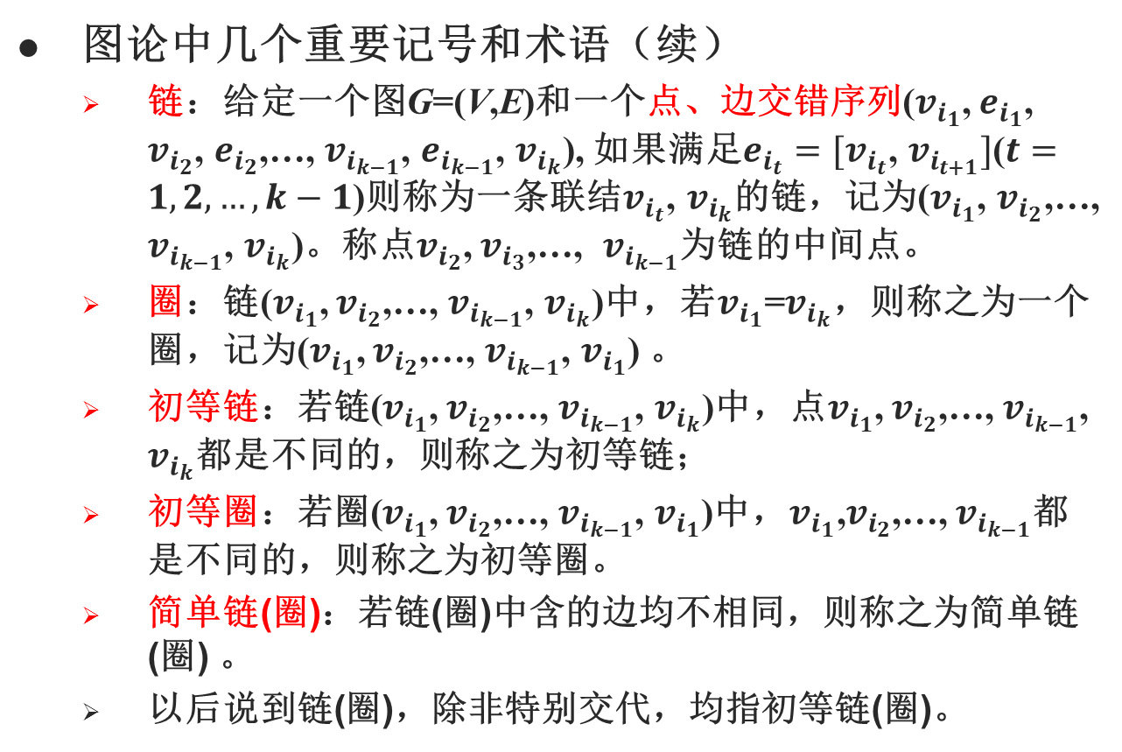
9.1图的基本概念
图论中几个重要记号和术语（续）
链：给定一个图G=(V,E)和一个点、边交错序列($v_{i_{1}}$, $e_{i_{1}}$, $v_{i_{2}}$, $e_{i_{2}}$,…, $v_{i_{k−1}}$, $e_{i_{k−1}}$, $v_{i_{k}}$), 如果满足$e_{i_{t}}=[v_{i_{t}}\text{,} v_{i_{t+1}}]$($t=1,2,…,k−1$)则称为一条联结$v_{i_{t}}\text{,} v_{i_{k}}$的链，记为($v_{i_{1}}$, $v_{i_{2}}$,…, $v_{i_{k−1}}$, $v_{i_{k}}$)。称点$v_{i_{2}}$, $v_{i_{3}}$,…, $v_{i_{k−1}}$为链的中间点。
圈：链($v_{i_{1}}$, $v_{i_{2}}$,…, $v_{i_{k−1}}$, $v_{i_{k}}$)中，若$v_{i_{1}}$=$v_{i_{k}}$，则称之为一个圈，记为($v_{i_{1}}$, $v_{i_{2}}$,…, $v_{i_{k−1}}$, $v_{i_{1}}$) 。
初等链：若链($v_{i_{1}}$, $v_{i_{2}}$,…, $v_{i_{k−1}}$, $v_{i_{k}}$)中，点$v_{i_{1}}$, $v_{i_{2}}$,…, $v_{i_{k−1}}$, $v_{i_{k}}$都是不同的，则称之为初等链；
初等圈：若圈($v_{i_{1}}$, $v_{i_{2}}$,…, $v_{i_{k−1}}$, $v_{i_{1}}$)中，$v_{i_{1}}\text{,}v_{i_{2}}$,…, $v_{i_{k−1}}$都是不同的，则称之为初等圈。
简单链(圈)：若链(圈)中含的边均不相同，则称之为简单链(圈) 。
以后说到链(圈)，除非特别交代，均指初等链(圈)。
Notes:
圈为初等闭链，且至少含有3个不同端点

Slide 4
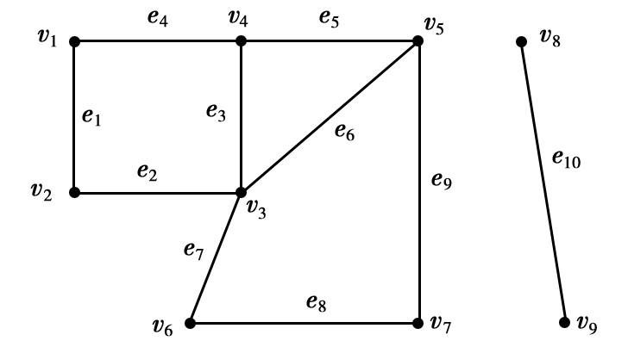
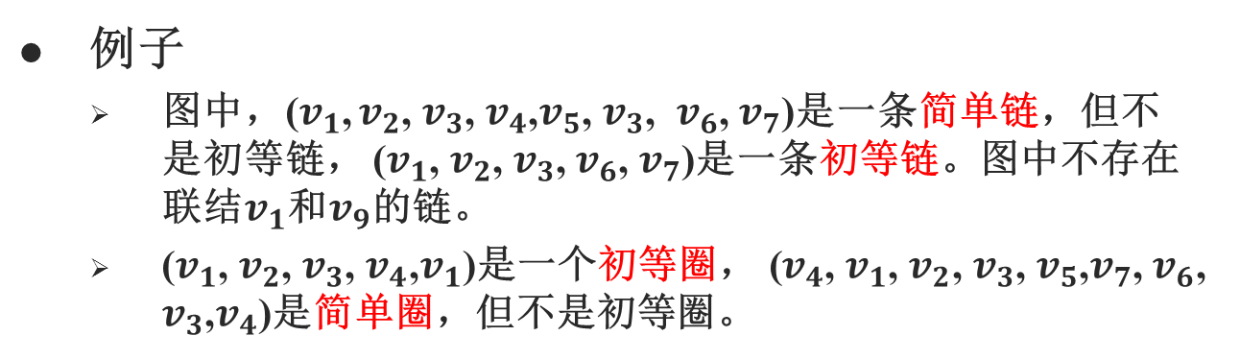
9.1图的基本概念
初等链(圈)：点不重复
简单链(圈) ：边不重复
例子
图中，($v_{1}$, $v_{2}$, $v_{3}$, $v_{4}$,$v_{5}$, $v_{3}$, $v_{6}$, $v_{7}$)是一条简单链，但不是初等链， ($v_{1}$, $v_{2}$, $v_{3}$, $v_{6}$, $v_{7}$)是一条初等链。图中不存在联结$v_{1}$和$v_{9}$的链。
($v_{1}$, $v_{2}$, $v_{3}$, $v_{4}$,$v_{1}$)是一个初等圈， ($v_{4}$, $v_{1}$, $v_{2}$, $v_{3}$, $v_{5}$,$v_{7}$, $v_{6}$, $v_{3}$,$v_{4}$)是简单圈，但不是初等圈。
图9-4
初等链与初等圈

Slide 5
9.1图的基本概念
二部图
若图G的顶点集可划分为两个非空子集X和Y，使得G的任一条边都有一个端点在X中，另一个端点在Y中，则称G为二部图(或二分图)，记为G=(X∪Y,E)或G= (X,Y)，(X,Y)称为G的一个顶点二划分。
在二部图G=(X∪Y,E)中，若X的每个顶点与Y的每个顶点有边连接，则称G为完全二部图；若|X|=m,|Y|=n，则记此完全二部图为 K_{m,n} 。
1
2
3
4
5
1
2
3
4
5
1’
2’
3’
4’
1’
2’
3’
4’
二部图
完全二部图

Slide 6
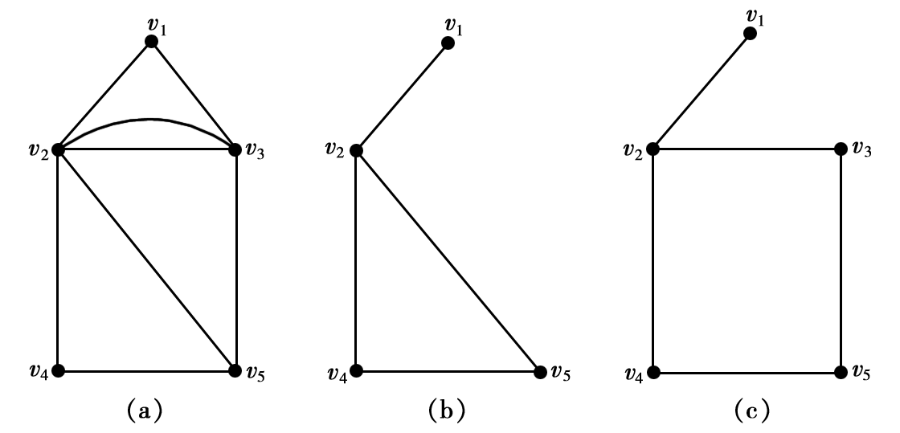
9.1图的基本概念
支撑子图
给了一个图G=(V，E)，如果G′=(V′，E′)，使V=V′及E′⊆E ，则称G′是G的一个支撑子图。
设v∈V(G)，用G−v表示从图G中去掉点v及v的关联边后得到的一个图。
若G如图 (a)所示，则G − v₃见图 (b)，图 (c)是图G的一个支撑子图。
图9-5

Slide 7
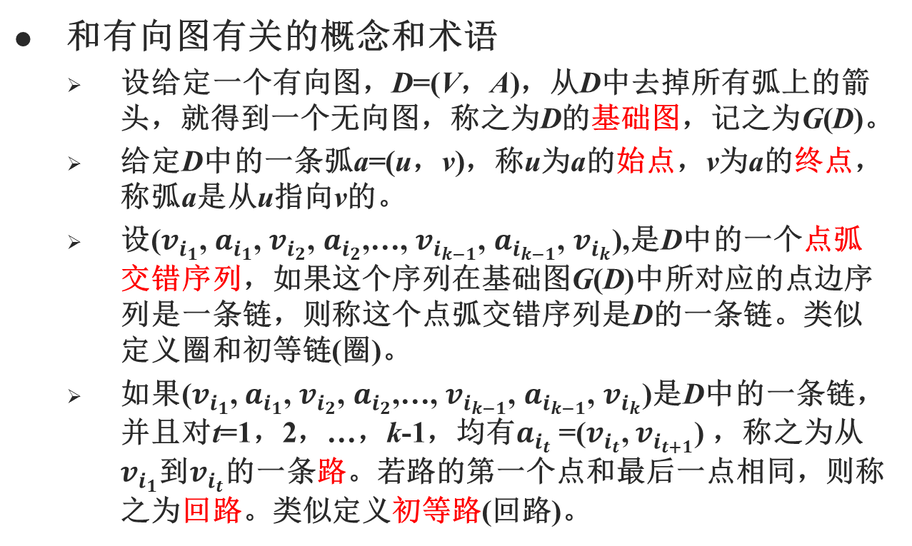
9.1图的基本概念
和有向图有关的概念和术语
设给定一个有向图，D=(V，A)，从D中去掉所有弧上的箭头，就得到一个无向图，称之为D的基础图，记之为G(D)。
给定D中的一条弧a=(u，v)，称u为a的始点，v为a的终点，称弧a是从u指向v的。
设($v_{i_{1}}$, $a_{i_{1}}$, $v_{i_{2}}$, $a_{i_{2}}$,…, $v_{i_{k−1}}$, $a_{i_{k−1}}$, $v_{i_{k}}$),是D中的一个点弧交错序列，如果这个序列在基础图G(D)中所对应的点边序列是一条链，则称这个点弧交错序列是D的一条链。类似定义圈和初等链(圈)。
如果($v_{i_{1}}$, $a_{i_{1}}$, $v_{i_{2}}$, $a_{i_{2}}$,…, $v_{i_{k−1}}$, $a_{i_{k−1}}$, $v_{i_{k}}$)是D中的一条链，并且对t=1，2，…，k-1，均有$a_{i_{t}}$=($v_{i_{t}}$, $v_{i_{t+1}}$) ，称之为从$v_{i_{1}}$到$v_{i_{t}}$的一条路。若路的第一个点和最后一点相同，则称之为回路。类似定义初等路(回路)。

Slide 8
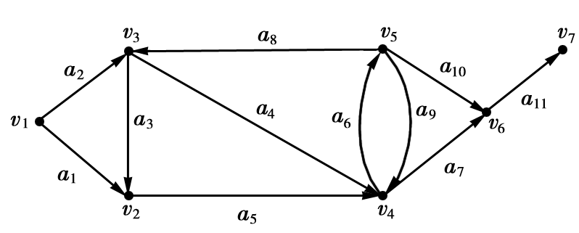
9.1图的基本概念
例子
是一个回路；
是从v₁到v₆的路；
是一条链，但不是路。
对无向图，链与路(圈与回路)两个概念是一致的。
类似于无向图，可定义简单有向图、多重有向图。
上图是一个简单有向图。

Slide 9
9.2.1 树及其性质
定义1（树的定义）： 一个无圈的连通图称为树。
性质&判定（充分必要条件）
无圈图，且边数=顶点数-1（ q(G)= p(G)-1 ）
连通图，且边数=定点数-1
任意两个顶点间有且仅有一条链

Slide 10
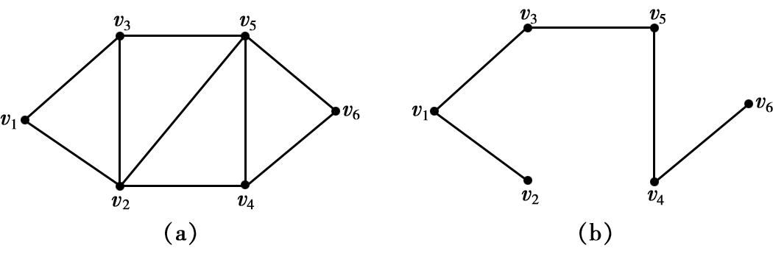
9.2.2 图的支撑树(生成树)
定义2 设图T=(V，E′)是图G=(V，E)的支撑子图，如果图T=(V，E′)是一个树，则称T是G的一个支撑树。（把图G中的顶点以最少的边连接起来的树）
若T=(V，E′)是G=(V，E)的一个支撑树，则显然，树T中边的个数是p(G) − 1，G中不属于树T的边数是q(G) − p(G)+1。
右图(b)是左图 (a)所示图的一个支撑树。
图9-10

Slide 11
9.2.2 图的支撑树
定理7 图G有支撑树的充分必要条件是图G是连通的。
证明：必要性是显然的。
充分性。设图G是连通图，如果G不含圈，那么G本身是一个树，从而G是它自身的一个支撑树。现设G含圈，任取一个圈，从圈中任意地去掉一条边，得到图G的一个支撑子图G₁。如果G₁不含圈，那么G₁是G的一个支撑树(因为易见G₁是连通的)；如果G₁仍含圈，那么从G1中任取一个圈，从圈中再任意去掉一条边，得到图G的一个支撑子图G₂，如此重复，最终可以得到G的一个支撑子图G_{k}，它不含圈，于是G_{k}是G的一个支撑树。

Slide 12
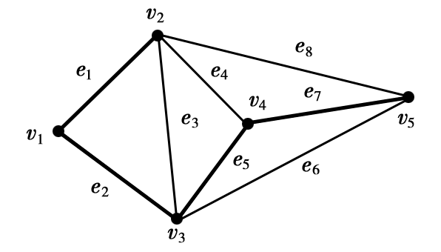
9.2.2 图的支撑树
“破圈法”寻求连通图的支撑树。在图中任取一个圈，从圈中去掉一边，对余下的图重复这个步骤，直到不含圈时为止，即得到一个支撑树。
例9-6 在图中，用破圈法求出图的一个支撑树。
解：取一个圈 ，从这个圈中去掉边 ；在余下的图中，再取一个圈 ，去掉边 ；在余下的图中，从圈 中去掉边；再从圈中去掉边 。再次去掉 ，这时，剩余的图中不含圈，于是得到一个支撑树，如图中粗线所示。
图9-11

Slide 13
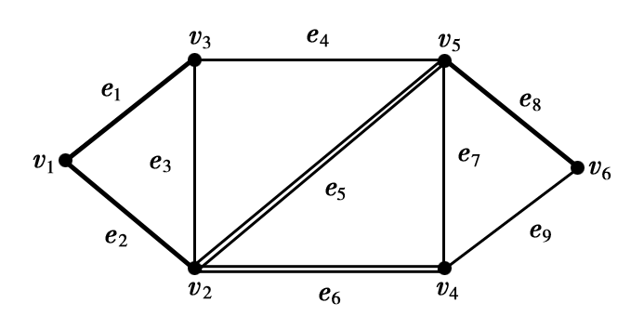
9.2.2 图的支撑树
“避圈法”寻求连通图的支撑树。在图中任取一条边e₁，找一条与e₁不构成圈的边e₂，再找一条 与不构成圈的边e₃，一般，设已有 ，找一条与 中的任何一些边不构成圈的边e_{k+1}。重复这个过程，直到不能进行为止。这时，由所有取出的边所构成的图是一个支撑树。
例9-7 在图中，用避圈法求出一个支撑树。
解 首先任取边e₁，因e₂与e₁不构成圈，所以可以取e₂，因为e₅与 不构成圈，故可以取e₅(因e₃与 构成一个圈 ，所以不能取e₃)；因e₆与 不构成圈，故可取e₆；因e₈与 不构成圈，故可取e₈(注意，因e₇与 中的e₅，e₆构成圈 ，故不能取e₇)。这时由 所构成的图就是一个支撑树，如图中粗红线所示。
实际上，由定理4、5可知，在“破圈法”中去掉的边数必是q(G) − p(G)+1条，在“避圈法”中取出的边数必定是p(G) − 1条。
图9-12

Slide 14
9.2.3 最小支撑树问题
定义3 给图G=(V，E)，对G中的每一条边[v_{i},v_{j}] 赋予一个数值w_{ij}，则称这样的图G为赋权图，w_{ij}称为边[v_{i},v_{j}]上的权。该赋权的图就称为网络。
这里所说的“权”，是指与边有关的数量指标。根据实际问题的需要，可以赋予它不同的含义，如表示距离、时间、费用等。
赋权图在图的理论及其应用方面有重要的地位。赋权图不仅指出了各点之间的邻接关系，而且同时也表示了各点之间的数量关系。所以，赋权图被广泛应用于工程技术及科学生产管理等领域的最优化问题。最小支撑树问题就是赋权图上的最优化问题之一。

Slide 15
9.2.3 最小支撑树问题
设有一个连通图G=(V，E)，每一边e= [v_{i},v_{j}] ，有一个非负权w(e)=w_{ij} (w_{ij} ≥0)
定义4 如果T=(V，E′)是G的一个支撑树，称E′中所有边的权之和为支撑树T的权，记为w(T)。即
如果支撑树T* 的权w(T*)是G的所有支撑树的权中最小者，则称T*是G的最小支撑树(简称最小树)。即
式中对G的所有支撑树T取最小。

Slide 16
9.2.3 最小支撑树问题
1. 避圈法(kruskal)
开始选一条最小权的边，以后每一步中，总从与已选边不构成圈的那些未选边中，选一条权最小的。(每一步中，如果有两条或两条以上的边都是权最小的边，则从中任选一条)。
算法的具体步骤如下：
第1步：令i=1， 。
第2步：选一条边 ，使e_{i}是使 不含圈的所有边e( )中权最小的边。令 ，如果这样的边不存在，则T=(V，E_{i-1})是最小树。
第3步：把i换成i+1，转入第2步。

Slide 17
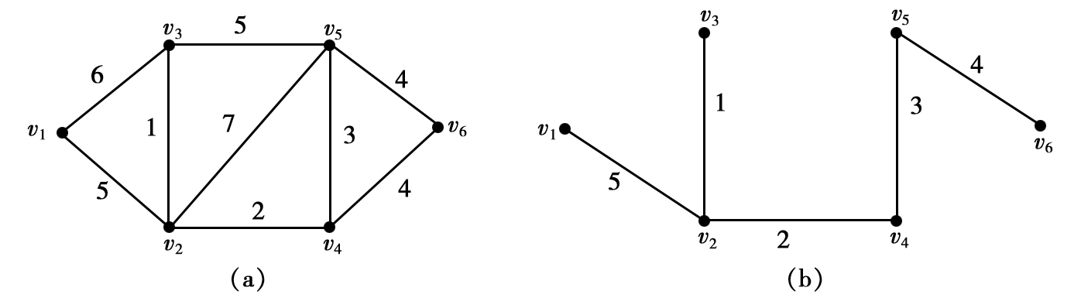
9.2.3 最小支撑树问题
解 这个问题就是求图 (a)所示的赋权图上的最小树，用避圈法求解。
i=1,E₀=Ø，从E中选最小权边[v₂,v₃]，E₁={[v₂,v₃]} ；
i=2,从E\E₁中选最小权边[v₂,v₄]([v₂,v₄]与[v₂,v₃]不构成圈)，E₂= ={[v₂,v₃], [v₂,v₄]} ；
i=3，从E\E₂中选[v₄,v₅]((V,E₂∪ {[v₄,v₅]} )不含圈)，令E₃= {[v₂,v₃], [v₂,v₄], [v₄,v₅]} ；
i=4，从E\E₃中选[v₅,v₆](或选[v₄,v₆])((V,E₃∪ {[v₅,v₆]} )不含圈)，令E₄= {[v₂,v₃], [v₂,v₄], [v₄,v₅], [v₅,v₆]} ；
i=5，从E\E₄中选[v₁,v₂]((V,E₄∪ {[v₁,v₂]} )不含圈)。注意，因[v₄,v₆]与已选边[v₄,v₅], [v₅,v₆]构成圈，所以虽然[v₄,v₆]的权小于[v₁,v₂]的权，但这时不能选[v₄,v₆])，令E₅= {[v₂,v₃], [v₂,v₄], [v₄,v₅], [v₅,v₆], [v₁,v₂]} ；
i=6，这时，任一条未选的边都与已选的边构成圈，所以算法终止。
(V，E₅)就是要求的最小树，即电话线总长最小的电话线网方案(图 (b))，电话线总长为15单位。

Slide 18
9.2.3 最小支撑树问题
2. 破圈法
任取一个圈，从圈中去掉一条权最大的边(如果有两条或两条以上的边都是权最大的边，则任意去掉其中一条)。在余下的图中，重复这个步骤，直至得到一个不含圈的图为止，这时的图便是最小树。
例9-9 用破圈法求图 (a)所示赋权图的最小支撑树。
解:
Notes:
任取一个圈，比如(v₁,v₂,v₃,v₁)；
边[v₁,v₃]是这个圈中权最大的边，于是丢去[v₁,v₃]；
再取圈(v₃,v₅,v₂,v₃)，去掉[v₂,v₅]；
取圈(v₃,v₅,v₄,v₂,v₃)，去掉[v₃,v₂]；
取圈(v₅,v₆,v₄,v₅)，这个圈中，[v₅,v₆]及[v₄,v₆]都是权最大的边，去掉其中的一条，比如说[v₄，v₆]。这时得到一个不含圈的图(如图 (b)所示)，即为最小树。

Slide 19

9.3.2 最短路算法
赋权有向图中存在负权弧时，求最短路的方法。
设从任一点v_{i}到任一个点v_{j}都有一条弧(如果在D中 则添加弧(v_{i,}v_{j})。令w_{ij}=+∞)。
显然，从v_{s}到v_{j}的最短路总是从v_{s}出发，沿着一条路到某个点v_{i}，再沿(v_{i},v_{j})到v_{j}的(这里v_{i}可以是v_{s}本身)，则在v_{s}到v_{j}的最短路中，从v_{s}到v_{i}的这条路必定是从v_{s}到v_{i}的最短路，所以d(v_{s} , v_{j})必满足如下方程：
为了求得这个方程的解d(v_{s} , v₁) ， d(v_{s} , v₂) ，…， d(v_{s} , v_{p}) (这里p=p(D))，可用如下递推公式：
开始时，令
对t=2,3,…,n
若进行到某一步，例如第k步时，对所有j=1,2,…,p 有
则 即为v_{s}到各点的最短路的权
$$\left.{\text{d}}^{\left(\text{t}\right)}(v_{s},v_{j}\right)：$$
$$从点v_{s}出发，$$
$$最多走t步，$$
$$到达点v_{j}的$$
$$最短路的权$$
(j=1,2,…,p)
(j=1,2,…,p)

Slide 20
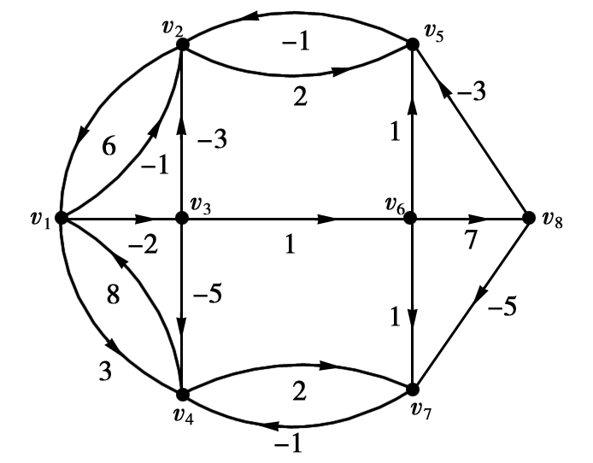
9.3.2 最短路算法
例9-12 求图所示赋权有向图中从v₁到各点的最短路。
解 利用上述递推公式，求解结果如表9-1所示(表中未写数字的空格内是+∞)。
图9-21

Slide 21
9.3.2 最短路算法
例9-12 求图所示赋权有向图中从v₁到各点的最短路。
(表中未写数字的空格内是+∞)
两列对应值相加后取最小
t=4时，对所有j=1,2,…,8，有 ，于是表中最后一列0,-5,-2,-7,-3,-1,-5,6就分别是从v₁到v₁，v₂，…，v₈的最短路的权。

Slide 22
9.3.2 最短路算法
例9-12 求图所示赋权有向图中从v₁到各点的最短路。
寻求最短路的另一个办法是在求出最短路的权以后，采用“反向追踪”的方法。比如已知d(v_{s} ,v_{j})，则寻求一个点v_{k}，使d(v_{s} ,v_{k})+w_{k j}=d(v_{s} ,v_{j})，记录下(v_{k} ,v_{j})，再考查d(v_{s} ,v_{k})，寻求一点v_{i}，使d(v_{s} ,v_{i})+w_{i k}=d(v_{s} ,v_{k})，如此等等，直至到达v_{s}为止，于是从v_{s}到v_{j}的最短路是(v_{s},…,v_{i},v_{k},v_{j})。

Slide 23
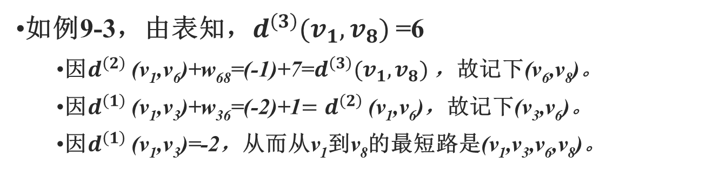
9.3.2 最短路算法
如例9-3，由表知，$d^{\left(3\right)}(v_{1},v_{8})$=6
因$d^{\left(2\right)}$(v₁,v₆)+w₆₈=(-1)+7=$d^{\left(3\right)}(v_{1},v_{8})$，故记下(v₆,v₈)。
因$d^{\left(1\right)}$(v₁,v₃)+w₃₆=(-2)+1$=d^{\left(2\right)}$(v₁,v₆)，故记下(v₃,v₆)。
因$d^{\left(1\right)}$(v₁,v₃)=-2，从而从v₁到v₈的最短路是(v₁,v₃,v₆,v₈)。

Slide 24
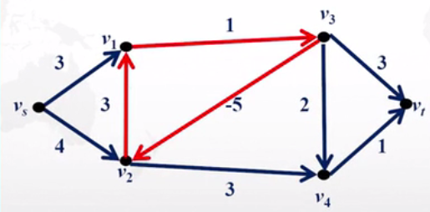
9.3.2 最短路算法
定义5 设D是赋权有向图，C是D中的一个回路，如果C的权w(C)小于零，则称C是D中的一个负回路。
如果赋权有向图D中存在负回路，那么从到某一点的最短路就可能不存在。因此，递推算法收敛的充分条件就是赋权有向图中不存在负回路。
不难证明：
(1) 如果D是不含负回路的赋权有向图，那么，从v_{s}到任一个点的最短路必可取为初等路，从而最多包含p-2个中间点；
(2) 上述递推公式中的 是在至多包含t-1个中间点的限制条件下，从v_{s}到v_{j}的最短路的权。
由(1)、(2)可知：当D中不含负回路时，上述算法最多经过p-1次迭代必定收敛，即对所有的j=1，2，…，p，均有 ，从而求出从v_{s}到各个顶点的最短路的权。

Slide 25
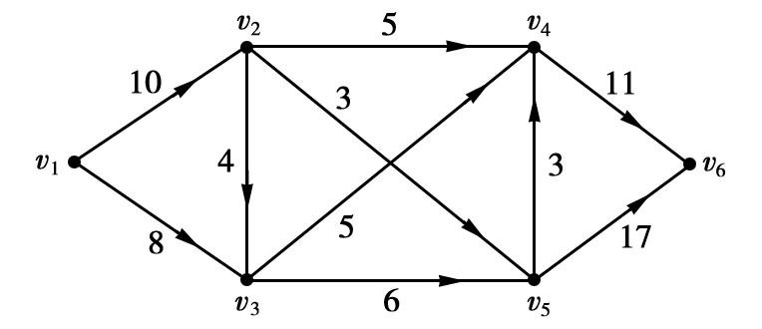
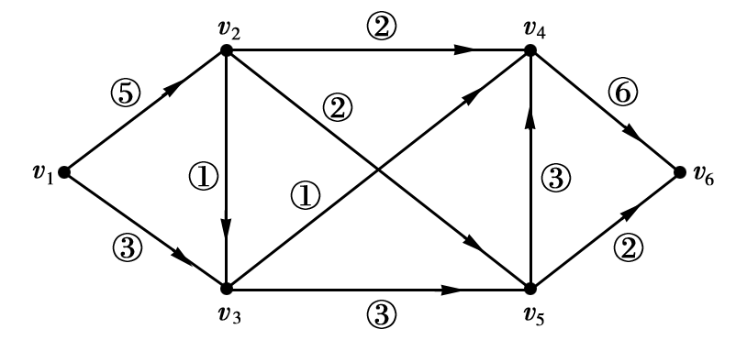
9.4 网络最大流问题
许多系统包含了流量问题。例如，公路系统中有车辆流，控制系统中有信息流，供水系统中有水流，金融系统中有现金流等。
左图是联结某产品产地v₁和销地v₆的交通网，每一弧(v_{i，}v_{j})代表从v_{i}到v_{j}的运输线，产品经这条弧由v_{i}输送到v_{j} ，弧旁的数字表示这条运输线的最大通过能力c_{ij}。产品经过交通网从v₁输送到v₆ 。现在要求制定一个运输方案使从v₁运到v₆的产品输送数量最多。
右图给出了一个运输方案，每条弧旁的数字表示在这个方案中，每条运输线上的运输数量f_{ij} 。这个方案使8个单位的产品从v₁运到v₆ ，在这个交通网上输送量是否还可以增多，或者说这个运输网络中，从v₁到v₆的最大输送量是多少呢?本节就是要研究类似这样的问题。
图9-23
图9-24

Slide 26
9.4.1 基本概念与基本定理
1.网络与流
定义6 给一个有向图D=(V,A)，在V中指定了一点称为发点(记为v_{s})，而另一点称为收点(记为v_{t})，其余的点叫中间点。对于每一个弧(v_{i},v_{j})∈A，对应有一个c(v_{i},v_{j}) ≥0(简写为c_{i j})，称为弧的容量。这样的D叫作一个网络。记作D=(V,A,C)
网络上的流，是指定义在弧集合A上的一个函数f ={f(v_{i},v_{j})},并称f(v_{i},v_{j})为弧(v_{i},v_{j})上的流量(简记f_{i j})。
例如:左上图是一个网络，指定v₁是发点，v₆是收点，其他的点是中间点，弧旁的数字为c_{ij}。
左下图为运输方案，可看作是上图网络上的一个流，每个弧上的运输量就是该弧上的流量f_{i j} ，即f₁₂=5，f₂₄=2，f₁₃=3，f₃₄=1等。

Slide 27
9.4.1 基本概念与基本定理
2. 可行流与最大流
在运输网络的实际问题中可以看出，对于流有明显的要求：
（1）每个弧上的流量f_{i j}不能超过该弧的最大通过能力(即弧的容量c_{i j})；
（2）中间点的流量f_{i j}为零。因为对于每个点，运出这点的产品总量与运进这点的产品总量之差，是这点的净输出量，简称为是这一点的流量；由于中间点只起转运作用，所以中间点的流量必为零。
（3）发点v_{s}的净流出量和收点v_{t}的净流入量必相等，也是这个方案的总输送量。

Slide 28
9.4.1 基本概念与基本定理
定义7 满足下述条件的流f称为可行流：
(1) 容量限制条件：对每一弧(v_{i}，v_{j})∈A
0≤f_{ij}≤c_{ij}
(2) 平衡条件：
对于中间点：流出量等于流入量，即对每个v_{i}(i≠s,t)有
对于发点v_{s}，记
对于收点v_{t}，记
式中v(f )称为这个可行流的流量，即发点的净输出量(或收点的净输入量)。

Slide 29
9.4.1 基本概念与基本定理
可行流总是存在的。比如令所有弧的流量f_{ij}=0，就得到一个可行流(称为零流)。其流量v(f)=0。
最大流问题就是求一个流｛f_{ij}｝使其流量v(f)达到最大，并且满足： 0≤f_{ij}≤c_{ij} (v_{i}，v_{j})∈A
最大流问题是一个特殊的线性规划问题。即求一组｛f_{ij}｝，满足上述两个条件且v(f)达到极大。
本章将会看到利用图的特点，解决这个问题的方法较之线性规划的一般方法要方便、直观得多。

Slide 30
9.4.1 基本概念与基本定理
3.增广链
可行流f=｛f_{ij}｝中使f_{ij} =c_{ij}的弧称为饱和弧，使f_{ij}＜c_{ij}的弧称为非饱和弧。使f_{ij} =0的弧称为零流弧，使f_{ij} ＞0的弧称为非零流弧。
右图中，(v_{5，}v₄)是饱和弧，其他的弧为非饱和弧。所有弧都是非零流弧。
若μ是网络中联结发点v_{s}和收点v_{t}的一条链，我们定义链的方向是从v_{s}到v_{t}，链上的弧被分为两类：
弧的方向与链的方向一致，叫做前向弧。前向弧的全体记为μ⁺。
弧与链的方向相反，称为后向弧。后向弧的全体记为μ⁻。
右图中，在链μ=(v₁,v₂,v₃,v₄,v₅,v₆)上
6
2
2
2
3

Slide 31
9.4.1 基本概念与基本定理
定义8 设f是一个可行流，μ是从v_{s}到v_{t}的一条链，若μ满足下列条件，称之为(关于可行流f的)增广链。
在弧(v_{i}，v_{j})∈μ⁺上，0≤f_{ij}＜ c_{ij} ，即μ⁺中每一弧是非饱和弧。
在弧(v_{i}，v_{j})∈μ⁻上，0＜f_{ij}≤c_{ij}，即μ⁻中每一弧是非零流弧。
右图中，链μ=(v₁,v₂,v₃,v₄,v₅,v₆)是一条增广链。因为μ⁺和μ⁻中的弧满足增广链的条件。比如：
(v₁,v₂)∈ μ⁺ ，f₁₂=5＜c₁₂=10
(v₅,v₄)∈ μ⁻ ，f₅₄=3＞0

Slide 32
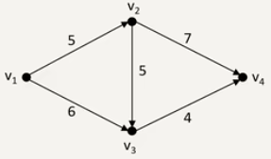
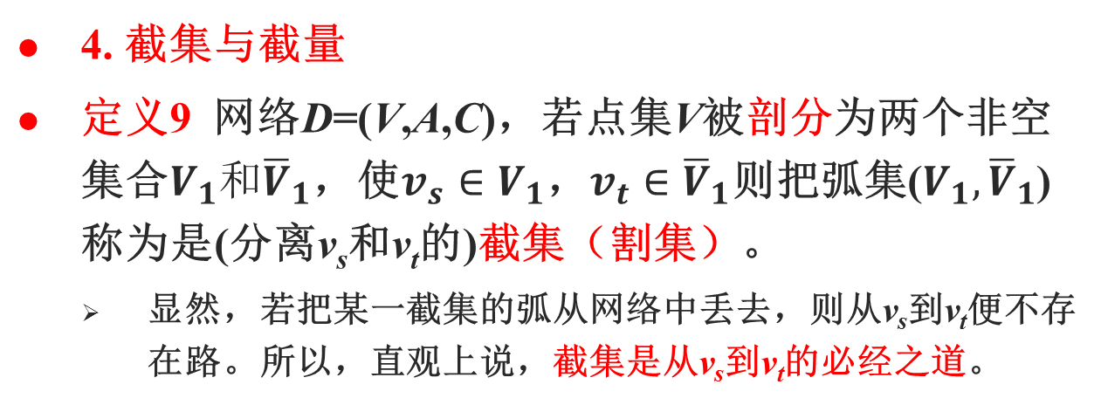
9.4.1 基本概念与基本定理
4. 截集与截量
定义9 网络D=(V,A,C)，若点集V被剖分为两个非空集合$V_{1}和{\overline{V}}_{1}$，使$v_{s}∈V_{1}$，$v_{t}∈{\overline{V}}_{1}$则把弧集($V_{1},{\overline{V}}_{1}$)称为是(分离v_{s}和v_{t}的)截集（割集）。
显然，若把某一截集的弧从网络中丢去，则从v_{s}到v_{t}便不存在路。所以，直观上说，截集是从v_{s}到v_{t}的必经之道。
截集：{(v₁,v₂)，(v₁,v₃)}
截集：{(v₁,v₂)，(v₂,v₃)，(v₃,v₄)} X

Slide 33
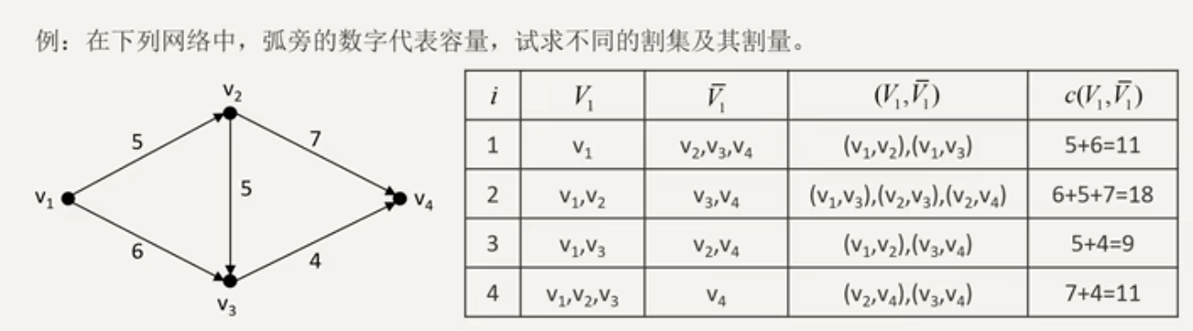
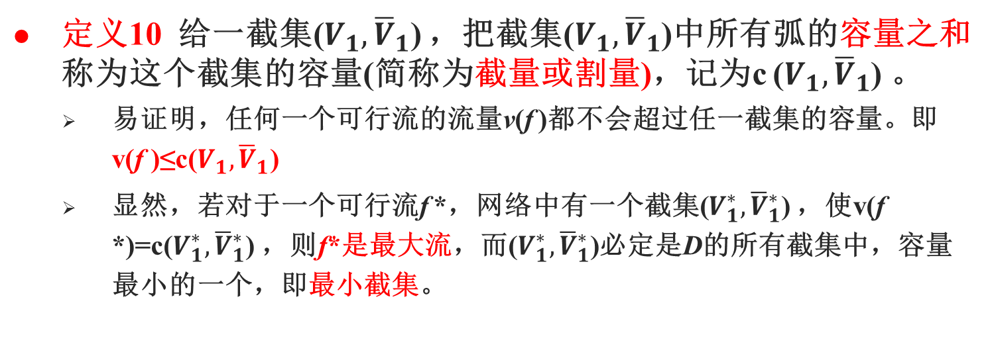
9.4.1 基本概念与基本定理
定义10 给一截集($V_{1},{\overline{V}}_{1}$) ，把截集($V_{1},{\overline{V}}_{1}$)中所有弧的容量之和称为这个截集的容量(简称为截量或割量)，记为c ($V_{1},{\overline{V}}_{1}$) 。
易证明，任何一个可行流的流量v(f )都不会超过任一截集的容量。即v(f )≤c($V_{1},{\overline{V}}_{1}$)
显然，若对于一个可行流f *，网络中有一个截集($V_{1}^{∗},{\overline{V}}_{1}^{∗}$) ，使v(f *)=c($V_{1}^{∗},{\overline{V}}_{1}^{∗}$) ，则f*是最大流，而($V_{1}^{∗},{\overline{V}}_{1}^{∗}$)必定是D的所有截集中，容量最小的一个，即最小截集。

Slide 34
9.4.1 基本概念与基本定理
定理8 可行流f *是最大流，当且仅当不存在发点到收点的增广链。
最大流量最小截量定理：任一个网络D中，从v_{s}到v_{t}的最大流的流量等于分离v_{s}，v_{t}的最小截集的容量。

Slide 35
9.4.2 寻求最大流的标号法
顶点
有标号点
已检查点
未检查点
无标号点
寻求网络中最大流的标号法
若给了一个可行流f，只要判断D中有无关于f的增广链。
如果有增广链，则可以按定理8前半部证明中的办法，改进f，得到一个流量增大的新的可行流。
如果没有增广链，则得到最大流。而利用定理8后半部证明中定义V₁*的办法，可以根据v_{t}是否属于V₁*来判断D中有无关于f的增广链。
用给顶点标号的方法来定义V₁*。在标号过程中：
有标号的顶点表示是V₁*中的点，没有标号的点表示不是V₁*中的点。
一旦v_{t}有了标号，就表明找到一条增广链；
如果标号过程进行不下去，而v_{t}尚未标号，则说明不存在增广链，于是得到最大流。而且同时也得到一个最小截集。
第一个标号表明它的标号是从哪一点得到的，以便找出增广链；第二个标号是为确定增广链的调整量θ用的。

Slide 36
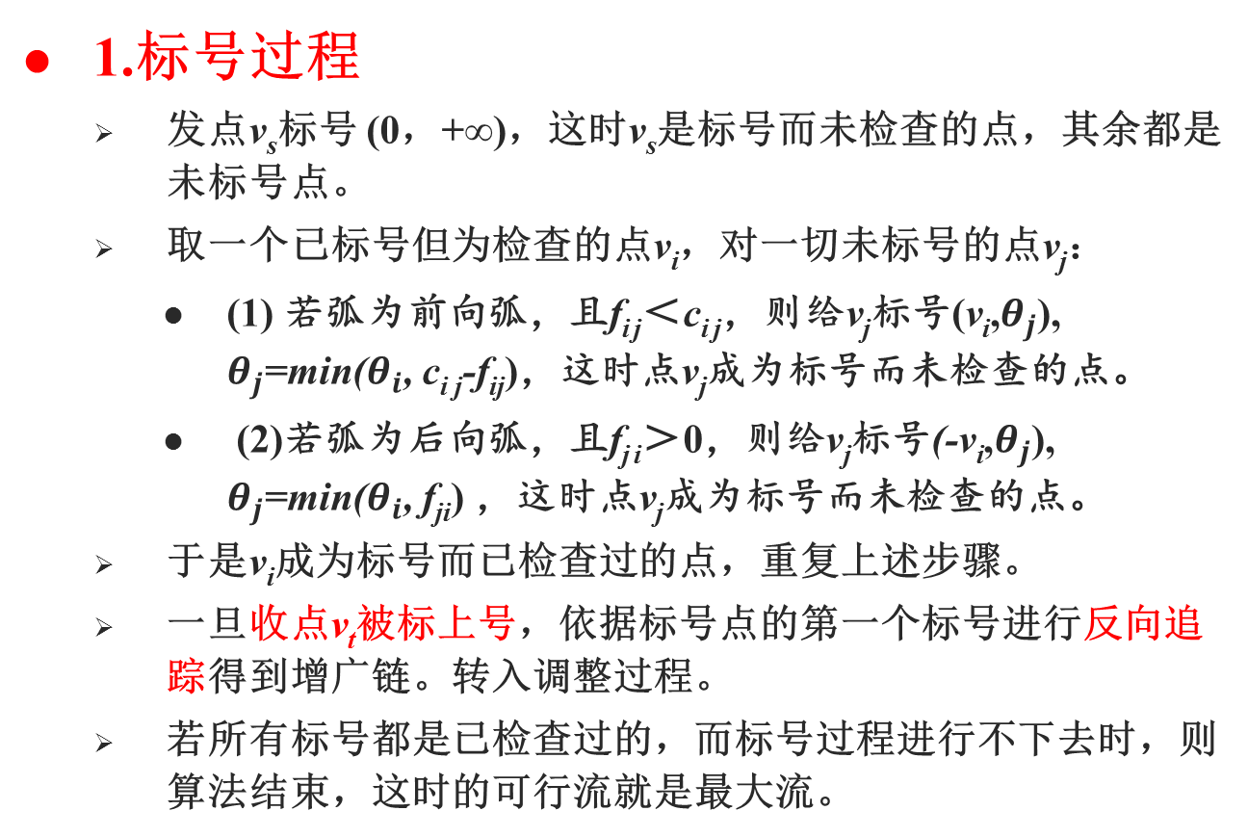
9.4.2 寻求最大流的标号法
1.标号过程
发点v_{s}标号 (0，+∞)，这时v_{s}是标号而未检查的点，其余都是未标号点。
取一个已标号但为检查的点v_{i}，对一切未标号的点v_{j}：
(1) 若弧为前向弧，且f_{i j}＜c_{i j}，则给v_{j}标号(v_{i},$θ_{j}$), $θ_{j}$=min($θ_{i}$, c_{i j}-f_{ij})，这时点v_{j}成为标号而未检查的点。
(2)若弧为后向弧，且f_{j i}＞0，则给v_{j}标号(-v_{i},$θ_{j}$), $θ_{j}$=min($θ_{i}$, f_{ji}) ，这时点v_{j}成为标号而未检查的点。
于是v_{i}成为标号而已检查过的点，重复上述步骤。
一旦收点v_{t}被标上号，依据标号点的第一个标号进行反向追踪得到增广链。转入调整过程。
若所有标号都是已检查过的，而标号过程进行不下去时，则算法结束，这时的可行流就是最大流。
Notes:
发点v_{s}标号 (0，+∞)，这时v_{s}是标号而未检查的点，其余都是未标号点。一般，取一个标号而未检查的点v_{i}，对一切未标号点v_{j}：
(1) 若在弧(v_{i},v_{j})上，f_{i j}＜c_{i j}，则给v_{j}标号(v_{i},l (v_{j}))。这里l (v_{j})=min[l (v_{j})，c_{i j}-f_{i j}]。这时点v_{j}成为标号而未检查的点。
(2) 若在弧(v_{j},v_{i})上，f_{j i}＞0，则给v_{j}标号(-v_{i},l (v_{j}))，这里l (v_{j})=min[l (v_{i})，f_{j i}]。这时点v_{j}成为标号而未检查的点。
于是v_{i}成为标号而已检查过的点。重复上述步骤，一旦v_{t}被标上号，表明得到一条从v_{s}到v_{t}的增广链μ，转入调整过程。
若所有标号都是已检查过的，而标号过程进行不下去时，则算法结束，这时的可行流就是最大流。

Slide 37
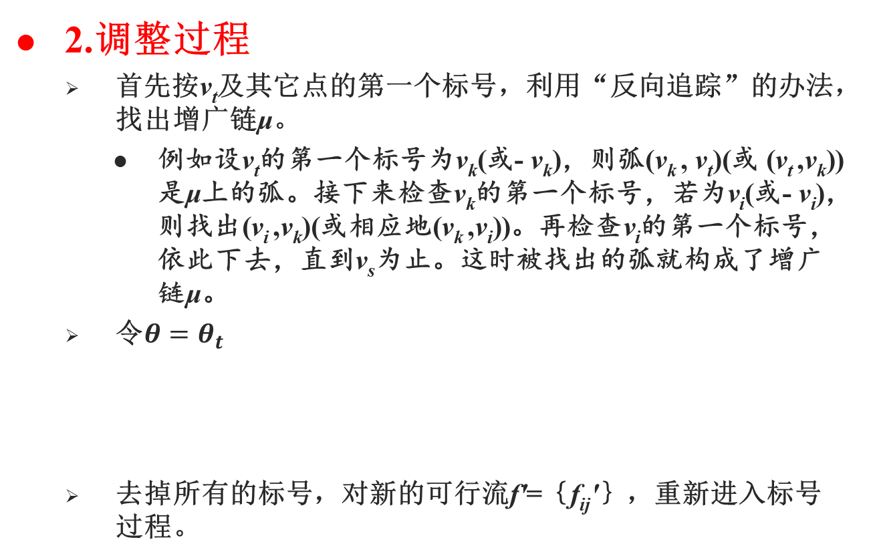
9.4.2 寻求最大流的标号法
2.调整过程
首先按v_{t}及其它点的第一个标号，利用“反向追踪”的办法，找出增广链μ。
例如设v_{t}的第一个标号为v_{k}(或- v_{k})，则弧(v_{k} , v_{t})(或 (v_{t} ,v_{k}))是μ上的弧。接下来检查v_{k}的第一个标号，若为v_{i}(或- v_{i})，则找出(v_{i} ,v_{k})(或相应地(v_{k} ,v_{i}))。再检查v_{i}的第一个标号，依此下去，直到v_{s}为止。这时被找出的弧就构成了增广链μ。
令${θ=θ}_{t}$
去掉所有的标号，对新的可行流f′=｛f_{ij}′｝，重新进入标号过程。

Slide 38
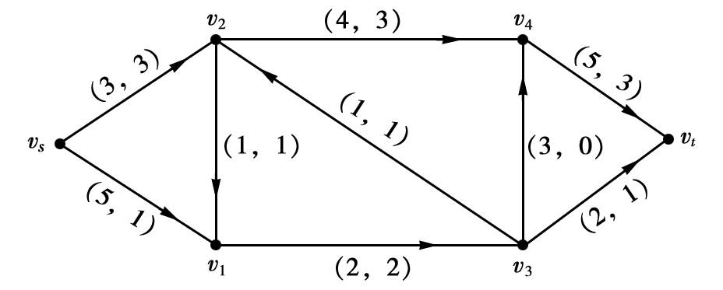


9.4.2 寻求最大流的标号法
例9-14 用标号法求下图所示网络的最大流。弧旁的数是(c_{ij}，f_{ij})。
解 (1) 标号过程，寻找增广链
① 首先给v_{s}标上(0，+∞)
② 检查v_{s}，
弧(v_{s},v₂)上，f_{s2}=c_{s2}=3，不满足标号条件。
弧(v_{s},v₁)上，f_{s1}=1，c_{s1}=5，f_{s1}＜c_{s1}，则v₁的标号为(v_{s}, $θ_{1}$)，
其中$θ_{1}$=min[$θ_{s}$,(c_{s1}-f_{s1})]=min[+∞，5-1]=4
(0,+∞)
(v_{s}, $4$)
图9-25

Slide 39
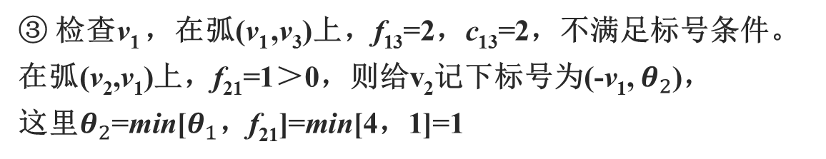

9.4.2 寻求最大流的标号法
例9-14 用标号法求下图所示网络的最大流。弧旁的数是(c_{ij}，f_{ij})。
解 (1) 标号过程
③ 检查v₁ ，在弧(v₁ ,v₃)上，f₁₃=2，c₁₃=2，不满足标号条件。
在弧(v₂,v₁)上，f₂₁=1＞0，则给v₂记下标号为(-v₁, $θ_{2}$)，
这里$θ_{2}$=min[$θ_{1}$，f₂₁]=min[4，1]=1
(-v₁, $1$)
(0,+∞)
(v_{s}, $4$)
图9-25

Slide 40
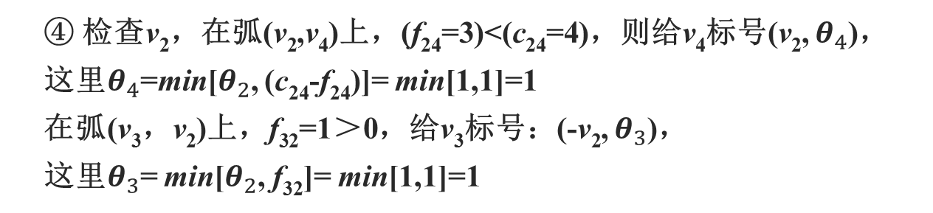


9.4.2 寻求最大流的标号法
例9-14 用标号法求下图所示网络的最大流。弧旁的数是(c_{ij}，f_{ij})。
解 (1) 标号过程
④ 检查v₂，在弧(v₂,v₄)上，(f₂₄=3)<(c₂₄=4)，则给v₄标号(v₂, $θ_{4}$)，
这里$θ_{4}$=min[$θ_{2}$, (c₂₄-f₂₄)]= min[1,1]=1
在弧(v₃，v₂)上，f₃₂=1＞0，给v₃标号：(-v₂, $θ_{3}$)，
这里$θ_{3}$= min[$θ_{2}$, f₃₂]= min[1,1]=1
(-v₁, $1$)
(v₂, $1$)
(0,+∞)
(v_{s}, $4$)
(-v₂, $1$)
图9-25

Slide 41

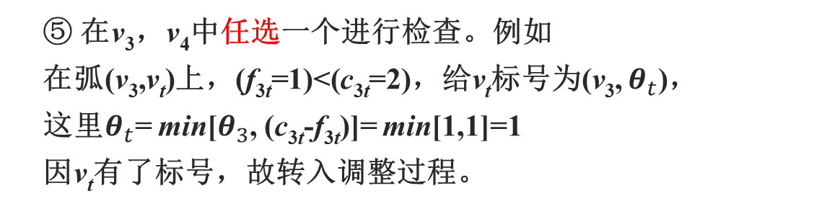
9.4.2 寻求最大流的标号法
例9-14 用标号法求下图所示网络的最大流。弧旁的数是(c_{ij}，f_{ij})。
解 (1) 标号过程
⑤ 在v₃，v₄中任选一个进行检查。例如
在弧(v₃,v_{t})上，(f_{3t}=1)<(c_{3t}=2)，给v_{t}标号为(v₃, $θ_{t}$)，
这里$θ_{t}$= min[$θ_{3}$, (c_{3t}-f_{3t})]= min[1,1]=1
因v_{t}有了标号，故转入调整过程。
(-v₁, $1$)
(v₂, $1$)
(0,+∞)
(v₃, $1$)
(v_{s}, $4$)
(-v₂, $1$)
图9-25

Slide 42



9.4.2 寻求最大流的标号法
例9-14 用标号法求下图所示网络的最大流。弧旁的数是(c_{ij}，f_{ij})。
解 (2) 调整过程
按点的第一个标号找到一条增广链，如图中双箭头线表示。
(-v₁, $1$)
(v₂, $1$)
(0,+∞)
(1,0)
(1,0)
(v₃, $1$)
(5,2)
(2,2)
(v_{s}, $4$)
(-v₂, $1$)
易见 μ⁺=｛(v_{s},v₁)，(v₃,v_{t})｝ μ ⁻=｛(v₂,v₁)，(v₃,v₂)｝
按θ=1在μ上调整f。
μ ⁺上：f_{s1}+θ=1+1=2 f_{3t}+θ=1+1=2
μ ⁻上： f₂₁−θ=1−1=0 f₃₂−θ=1−1=0
其余的f_{ij}不变。
图9-26

Slide 43
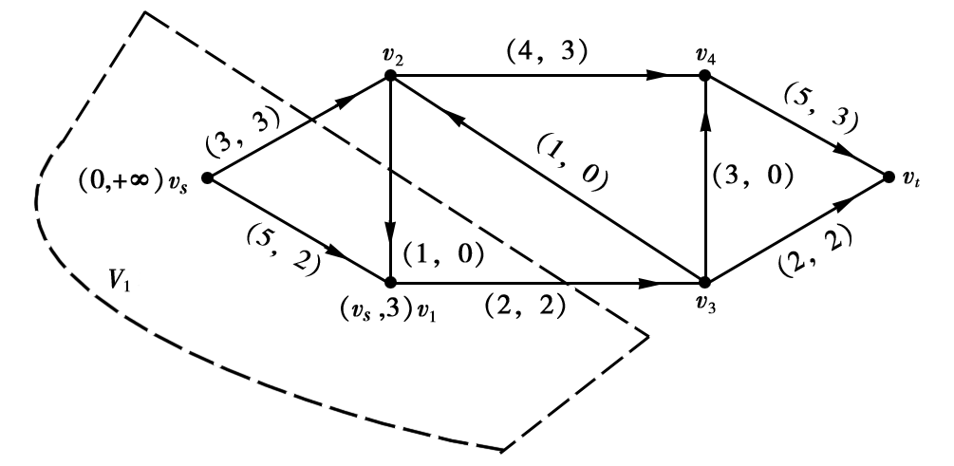
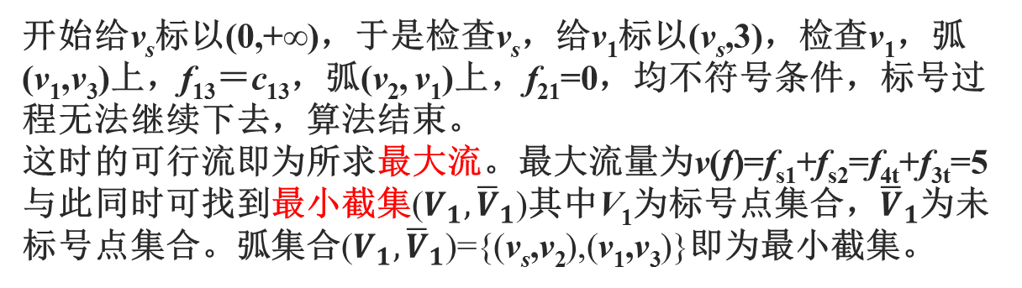
9.4.2 寻求最大流的标号法
例9-14 用标号法求下图所示网络的最大流。弧旁的数是(c_{ij}，f_{ij})。
解 调整后得如下图所示的可行流，对这个可行流进入标号过程，寻找增广链。
开始给v_{s}标以(0,+∞)，于是检查v_{s}，给v₁标以(v_{s},3)，检查v₁，弧(v₁,v₃)上，f₁₃＝c₁₃，弧(v₂, v₁)上，f₂₁=0，均不符号条件，标号过程无法继续下去，算法结束。
这时的可行流即为所求最大流。最大流量为v(f)=f_{s1}+f_{s2}=f_{4t}+f_{3t}=5
与此同时可找到最小截集($V_{1},{\overline{V}}_{1}$)其中V₁为标号点集合，${\overline{V}}_{1}$为未标号点集合。弧集合($V_{1},{\overline{V}}_{1}$)={(v_{s},v₂),(v₁,v₃)}即为最小截集。
图9-27

Slide 44
9.4.2 寻求最大流的标号法
例9-14 用标号法求下图所示网络的最大流。弧旁的数是(c_{ij}，f_{ij})。
由上述可见，用标号法找增广链以求最大流的结果，同时得到一个最小截集。最小截集容量的大小影响总的输送量的提高。
因此，为提高总的输送量，必须首先考虑改善最小截集中各弧的输送状况，提高它们的通过能力。另一方面，一旦最小截集中弧的通过能力被降低，就会使总的输送量减少。
图9-28

Slide 45
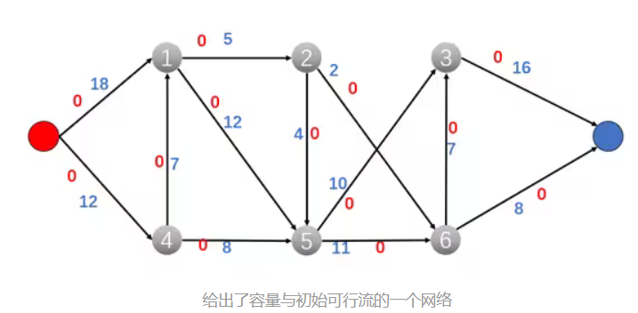
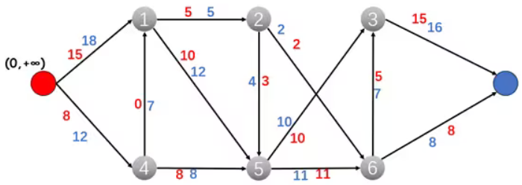
9.4.2 寻求最大流的标号法
练习：标号法寻找网络最大流

Slide 46
9.5 最小费用最大流问题
网络D＝(V,A,C)，弧(v_{i},v_{j})∈A上，容量c_{ij}，单位流量的费用b(v_{i},v_{j})≥0(简记为b_{ij})。
最小费用最大流问题:求一个最大流f，使流的总输送费用 取极小值。
求解思路：
求得最大流量->调整网络流量分布以减少网络费用->达到最小费用
满足最小费用->寻找最小费用增广链以增大网络流量->达到最大流量

Slide 47
9.5 最小费用最大流问题
伴随网络流f的增流网络：设f是网络D＝(V,A,C,F,B)的一个网络流，按照以下规则建立一个新的网络D_{f}＝(V,A’,C’, B’) ，该网络为伴随f的增流网络。
顶点：网络D_{f}的顶点与网络D的顶点相同；
弧与权：
在D中的弧(v_{i},v_{j})若为零流弧，即f_{ij}=0，则在D_{f}中构建一条同向的弧。 c_{ij}’= c_{ij}-f_{ij}, b_{ij}’= b_{ij}
在D中的弧(v_{i},v_{j})若为饱和弧，即f_{ij}=c_{ij}，则在D_{f}中构建一条反向的弧。 c_{ij}’= f_{ij}, b_{ij}’= -b_{ij}
在D中的弧(v_{i},v_{j})若为非饱和弧，即f_{ij}<c_{ij}，则在D_{f}中构建一条同向的弧c_{ij}’= c_{ij}-f_{ij}, b_{ij}’= b_{ij}和反向的弧c_{ij}’= f_{ij}, b_{ij}’= -b_{ij}。
v_{i}
v_{j}
v_{j}
网络D:
(c_{ij}, f_{ij}, b_{ij})
f_{ij}=0
增流网络D_{f}:
v_{i}
(c_{ij}-f_{ij}, b_{ij})
v_{i}
v_{j}
v_{j}
网络D:
(c_{ij}, f_{ij}, b_{ij})
f_{ij}= c_{ij}
增流网络D_{f}:
v_{i}
(f_{ij}, -b_{ij})
v_{i}
v_{j}
(c_{ij}-f_{ij}, b_{ij})
v_{j}
网络D:
(c_{ij}, f_{ij}, b_{ij})
f_{ij}= c_{ij}
增流网络D_{f}:
v_{i}
(f_{ij}, -b_{ij})

Slide 48
9.5 最小费用最大流问题
负回路：在增流网络D_{f}中，所有弧的权（费用）之和小于零的回路称为负回路
增流圈：在增流网络D_{f}中的负回路对应网络D中的一个圈，在这个圈中，如果方向与负回路方向相同的所有弧都为不饱和弧，方向与负回路方向相反的所有弧都为非零流弧，则这个圈称为增流圈。
增流圈(v₄,v₂,v₃,v₄)
负回路(v₄,v₂,v₃,v₄)
（1,-4）
v₂
（3,1,4）
v₄
v₂
（2,4）
v₄
（5,3,2）
（3,-2）
（3,-1）
（4,4,2）
（4,3,1）
（4, -2）
（2,2）
（1,1）
v₁
（2,0,4）
v₃
v₁
（2, 4）
v₃
网络D
增流网络D_{f}

Slide 49
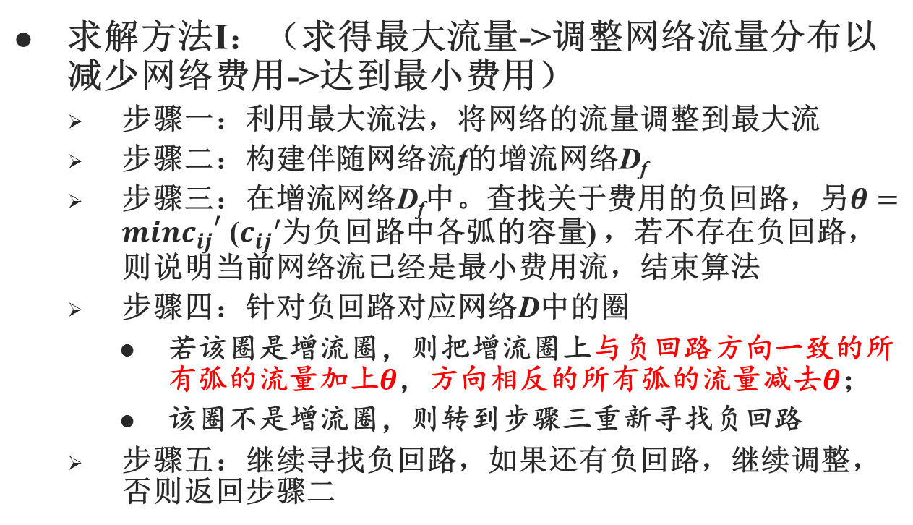
9.5 最小费用最大流问题
求解方法I：（求得最大流量->调整网络流量分布以减少网络费用->达到最小费用）
步骤一：利用最大流法，将网络的流量调整到最大流
步骤二：构建伴随网络流f的增流网络D_{f}
步骤三：在增流网络D_{f}中。查找关于费用的负回路，另$θ={{minc}_{ij}}^{′}$ (${c_{ij}}^{′}$为负回路中各弧的容量) ，若不存在负回路，则说明当前网络流已经是最小费用流，结束算法
步骤四：针对负回路对应网络D中的圈
若该圈是增流圈，则把增流圈上与负回路方向一致的所有弧的流量加上$θ$，方向相反的所有弧的流量减去$θ$；
该圈不是增流圈，则转到步骤三重新寻找负回路
步骤五：继续寻找负回路，如果还有负回路，继续调整，否则返回步骤二

Slide 50
9.5 最小费用最大流问题
求解方法I：（求得最大流量->调整网络流量分布以减少网络费用->达到最小费用）
步骤一：利用最大流法，将网络的流量调整到最大流
v₁
v₁
（10,0,4）
（7,0,1）
（10,7,4）
（7,7,1）
v_{s}
（5,0,2）
（2,0,6）
v_{t}
v_{s}
（5,0,2）
（2,0,6）
v_{t}
（8,0,1）
v₂
v₃
（4,0,2）
（8,0,1）
v₂
v₃
（4,0,2）
（10,0,3）
（10,0,3）
v₁
（10,7,4）
（7,7,1）
v_{s}
（5,0,2）
（2,0,6）
v_{t}
（8,4,1）
v₂
v₃
（4,4,2）
（10,4,3）

Slide 51
9.5 最小费用最大流问题
求解方法I：（求得最大流量->调整网络流量分布以减少网络费用->达到最小费用）
步骤二：构建伴随网络流f的增流网络D_{f}(1)
v₁
v₁
（10,7,4）
（7,7,1）
（7,-4）
（7,-1）
（3,4）
v_{s}
（5,0,2）
（2,0,6）
v_{t}
v_{s}
（5, 2）
（2, 6）
v_{t}
（4,-1）
（4,1）
（4,-2）
（8,4,1）
v₂
v₃
（4,4,2）
v₂
（6,3）
v₃
（10,4,3）
（4,-3）
网络D
增流网络D_{f}(1)

Slide 52
9.5 最小费用最大流问题
求解方法I：（求得最大流量->调整网络流量分布以减少网络费用->达到最小费用）
步骤三：在增流网络D_{f}(1)中。查找关于费用的负回路
v₁
v₁
（10,7,4）
（7,7,1）
（7,-4）
（7,-1）
（3,4）
v_{s}
（5,0,2）
（2,0,6）
v_{t}
v_{s}
（5, 2）
（2, 6）
v_{t}
（4,-1）
（4,1）
（4,-2）
（8,4,1）
v₂
v₃
（4,4,2）
v₂
（6,3）
v₃
（10,4,3）
网络D
（4,-3）
增流网络D_{f}(1)
步骤四：针对负回路对应网络D中的圈调整流量得到D(2)
v₁
（10,3,4）
（7,7,1）
步骤五：继续在增流网络D_{f}(1)中寻找负回路
v_{s}
（5,4,2）
（2,0,6）
v_{t}
（8,8,1）
v₂
v₃
（4,4,2）
（10,4,3）
网络D(2)

Slide 53
9.5 最小费用最大流问题
求解方法I：（求得最大流量->调整网络流量分布以减少网络费用->达到最小费用）
步骤六：构建增流网络D_{f}(2)
v₁
v₁
（10,3,4）
（7,7,1）
（3,-4）
（7,-1）
（7,4）
v_{s}
（5,4,2）
（2,0,6）
v_{t}
v_{s}
（1, 2）
（2, 6）
v_{t}
（4, -2）
（8,-1）
（4,-2）
（8,8,1）
v₂
v₃
（4,4,2）
v₂
（6,3）
v₃
（10,4,3）
网络D(2)
（4,-3）
增流网络D_{f}(2)

Slide 54
9.5 最小费用最大流问题
求解方法I：（求得最大流量->调整网络流量分布以减少网络费用->达到最小费用）
步骤七：在增流网络D_{f}(2)中。查找关于费用的负回路
v₁
v₁
（10,3,4）
（7,7,1）
（3,-4）
（7,-1）
（7,4）
v_{s}
（5,4,2）
（2,0,6）
v_{t}
v_{s}
（1, 2）
（2, 6）
v_{t}
（4, -2）
（8,-1）
（4,-2）
（8,8,1）
v₂
v₃
（4,4,2）
v₂
（6,3）
v₃
（10,4,3）
网络D(2)
（4,-3）
增流网络D_{f}(2)
D_{f}(2)中找不到负回路，说明网络已经是最小费用，结束算法，得到最小费用最大流，最大流为11，最小费用为：
3*4+8*1+4*2+4*3+7*1+4*2=55

Slide 55
本章练习题
一、选择题
下列说法正确的是()
割集是子图 割量等于割集中弧的流量之和
割量大于等于最大流量 割量小于等于最大流量
下列错误的结论是()
容量不超过流量 流量非负 容量非负 发点流出的合流等于流入收点的合流
下列正确的结论是()
最大流等于最大流量
可行流是最大流当且仅当存在发点到收点的增广链
可行流是最大流当且仅当不存在发点到收点的增广链
调整量等于增广链上点标号的最大值
下列正确的结论是()
最大流量等于最大割量 最大流量等于最小割量
任意流量不小于最小割量 最大流量不小于任意割量
连通图G有n个点，其部分树是T，则有()
T有n个点，n条边 T的长度等于G的每条边的长度之和
T有n个点，n-1条边 T有n-1个点，n条边
求最短路的计算方法有()
加边法 Floyd算法 破圈法 Ford-Fulkerson算法

Slide 56
本章练习题
一、选择题
设P是图G从v_{s}到v_{t}的最短路，则有()
P的长度等于P的每条边的长度之和 P的最短路长等于v_{s}到v_{t}的最大流量
P的长度等于G的每条边的长度之和 P有n个点n-1条边
下列说法错误的是( )
旅行售货员问题可以建立一个0-1规划数学模型
旅行售货员问题归结为求总距离最小的Hamilton回路
旅行售货员问题是售货员遍历图的每个点
旅行售货员问题是售货员遍历图的每条边
求最大流的计算方法有()
Dijkstra算法 Floyd算法 加边法 Ford-Fulkerson算法
某配电站要向由其供电的五个小区铺设电缆，此时应采用的方法是:()
最短路线法 最小树法 最大流量法 表上作业法
一个居民住宅区的道路构成图是:()
树 不连通图 连通图 有向图
关于图论中图的概念，以下叙述()正确
图中的有向边表示研究对象，结点表示衔接关系
图中的点表示研究对象，边表示点与点之间的关系
图中任意两点之间必有边
图的边数必定等于点数减1

Slide 57
本章练习题
一、选择题
关于树的概念，以下叙述()正确
树中的点数等于边数减1 连通无圈的图必定是树
含n个点的树是唯一的 任一树中，去掉一条边仍为树
关于最大流量问题，以下叙述( )正确
一个容量网络的最大流是唯一确定的
达到最大流的方案是唯一的
当用标号法求最大流时，可能得到不同的最大流方案
当最大流方案不唯一时，得到的最大流量亦可能不相同
关于最小树，以下叙述()正确
最小树是一个网络中连通所有点而边数最少的图
最小树是一个网络中连通所有的点，而权数最少的图
-个网络中的最大权边必不包含在其最小树内
一个网络的最小树一般是不唯一的
关于可行流，以下叙述()不正确
可行流的流量大于零而小于容量限制条件
在网络的任一中间点，可行流满足流入量=流出量
各条有向边上的流量均为零的流是一个可行流
可行流的流量小于容量限制条件而大于或等于零

Slide 58
本章练习题
一、选择题
为了在各住宅之间安装一条供暖管道，若要求所用材料最省，则应采用（ ）。
求最大流量法 求最小支撑树法 求最短路线法 树的逐步生成法
增广链要求（）。
前向弧流量大于0 后向弧流量严格小于容量
不能全部为前向弧 前向弧流量严格小于容量
下列说法正确的是（）
割集是 割量等于割集中弧的流量之和
割量大于等于最大流量 割量小于等于最大流量
下列正确的结论是（ ）
最大流等于最大流量
可行流是最大流当且仅当存在发点到收点的增广链
可行流是最大流当且仅当不存在发点到收点的增广链
调整量等于增广链上点标号的最大值
下列错误的结论是（ ）
容量不超过流量 流量非负
容量非负 发点流出的合流等于流入收点的合流

Slide 59
本章练习题
一、选择题
为了在各住宅之间安装一条供暖管道，若要求所用材料最省，则应采用（ ）。
求最大流量法 求最小支撑树法 求最短路线法 树的逐步生成法
增广链要求（）。
前向弧流量大于0 后向弧流量严格小于容量
不能全部为前向弧 前向弧流量严格小于容量
下列说法正确的是（）
割集是 割量等于割集中弧的流量之和
割量大于等于最大流量 割量小于等于最大流量
下列正确的结论是（ ）
最大流等于最大流量
可行流是最大流当且仅当存在发点到收点的增广链
可行流是最大流当且仅当不存在发点到收点的增广链
调整量等于增广链上点标号的最大值
下列错误的结论是（ ）
容量不超过流量 流量非负
容量非负 发点流出的合流等于流入收点的合流

Slide 60
本章练习题
二、判断题
最大流问题中，弧上的流量不超过弧的容量.
对于有向图问题，增广链上所有的弧均为前向弧。
三、填空题
在图论中，称 连通图为树。
树是 的连通图，在树上任意除去一条边则该树余下的图 。
求最小生成树问题，常用的方法有： 和 。

